Slide 1

Voorbereiding BPV
-
Les 1: BPV-gids
Groep 10

Slide 2
Wat gaan we doen?
Aanwezigheidsregistratie
BPV – Wat weet je al?
Inhoud BPV-gids
Exemplaar: BPV-GIDS
Padlet muur BPV-GIDS
Evalueren
Vooruitblikken

Slide 3
Aan welke doelen werken we?
Aan het einde van de les…
Leg je uit wat en op welke manier we de komende 5 weken aan de slag gaan.
​Leg de student uit wat de BPV-gids inhoudt.
Benoemt de student de informatie die beschreven staat in de BPV-gids.
Ervaart de student betrokkenheid, eigenwaarde en acceptatie van medestudenten. Met betrekking van motivatie en aandacht naar de BPV-periode.
Is er door de studenten een Padlet muur gemaakt met belangrijke informatie gefilterd door studenten.
Heeft de student antwoord op zijn/haar vragen omtrent de BPV-gids.

Slide 4
Vak: voorbereiden op BPV
Zoek de Wikiwijs op en neem het zelfstandig door.
Bespreek met je buurman/buurvrouw de onderstaande vragen:
Wat is het doel van deze vak (lessenserie)?​​
Welke onderwerpen komen aanbod?
Waarop word je op beoordeeld? Wanneer sluit je het vak met een voldoende af? ​
Noteer je antwoorden!
Tijdsduur: 10 minuten

Slide 5
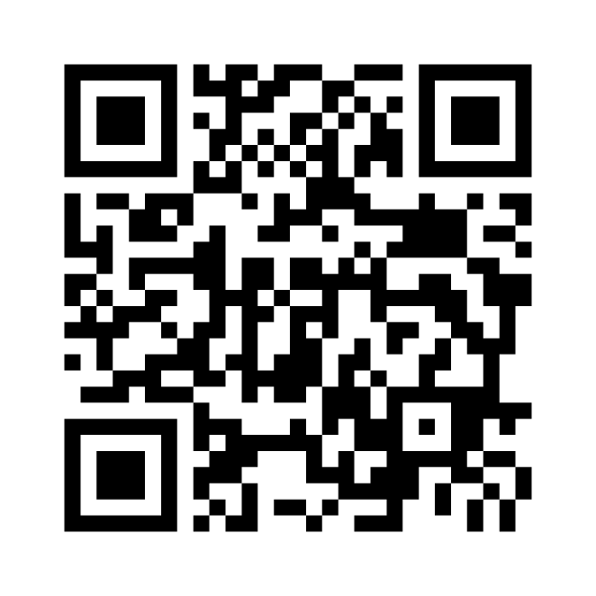
Bpv - wat weet je al?
Scan de QR-code en vul in
Wat weet je al over BPV?
Beroepspraktijkvorming (BPV)
BPV start per periode 2 1 november 2022 t/m 7 juli 2023
2 dagen BPV per week maandag en vrijdag
8 uur per dag, 16 uur per week.
Notes:
Voorkennis activeren
Mentimeter - brainstormen: Wat weet je al over BPV?
Vaste BPV informatie toelichten

Slide 6

BPV-GIDS
Belangrijke informatie voor BPV maar ook voor jou!
Deze gids is bedoeld om zowel jou als student als je begeleider en praktijkopleider informatie te geven.

Slide 7
De gids bestaat uit :
Praktische zaken
Verschillende rollen en taken van de student, begeleider, praktijkopleider, docent en BPV-coördinator.
Contactmomenten (gesprekken).
Opleiding-specifiek deel waarin in grote lijnen de opleiding is beschreven.
Beoordeling vanuit BPV
Inhoud bpv-gids
Notes:
Inhoud en opbouw BPV-gids bespreken

Slide 8
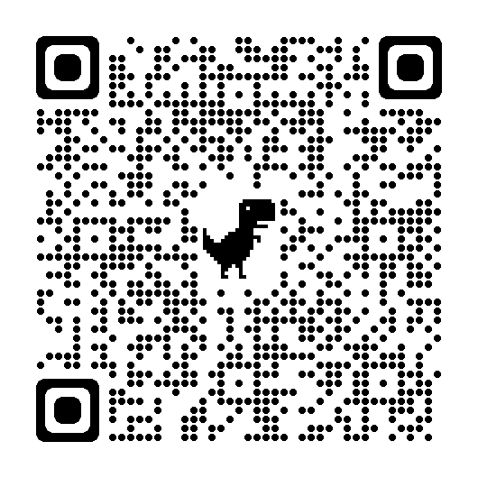
Scan de QR-code voor de BPV-gids
Tip: Sla het goed op!
Notes:
https://www.albeda.nl/sites/default/files/werkveld/zoc/BPV%20gids%20DA%20leerjaar%201%202022%20-%202023.pdf

Slide 9
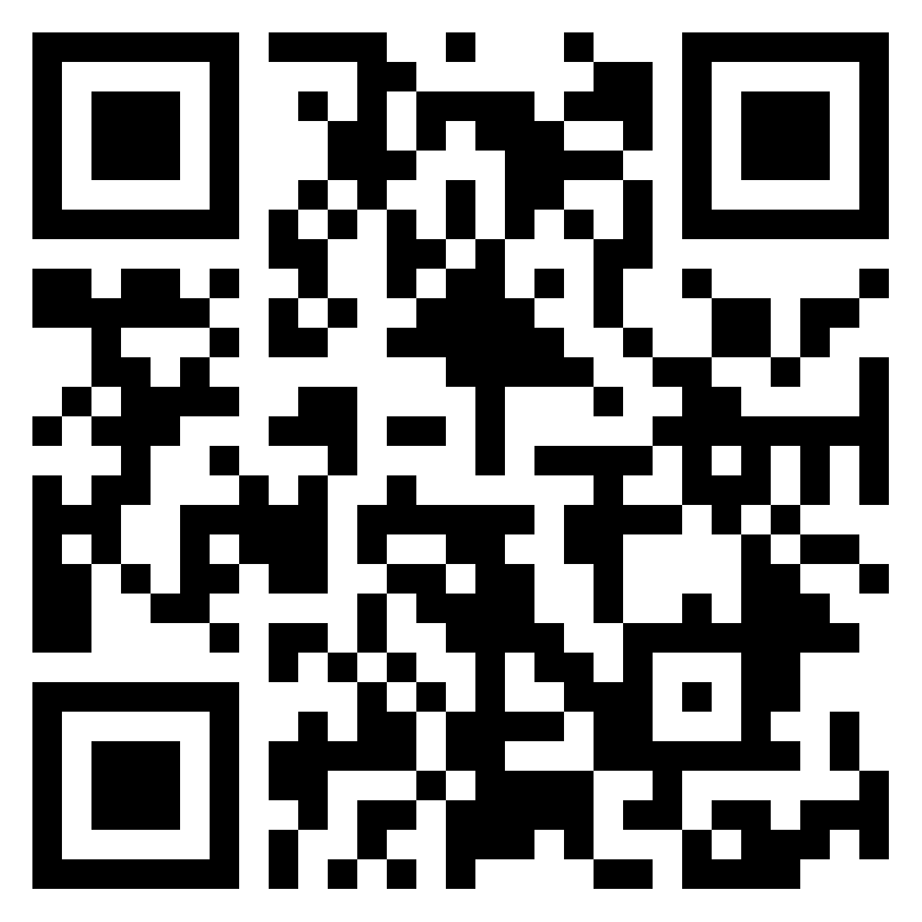
Opdracht: BPV-gids muur
Bestudeer de BPV gids samen met de groepje waar je zit
Zet de belangrijkste punten in de Padlet
Zorg dat de informatie onder het juiste kopje komt.
Zorg voor geen dubbele informatie.
Tijdsduur: 30 minuten
Klaar: Noteer de vragen die je hebt over BPV…
Padlet QR-code

Slide 10

Welke vragen zijn er over BPV?

Slide 11
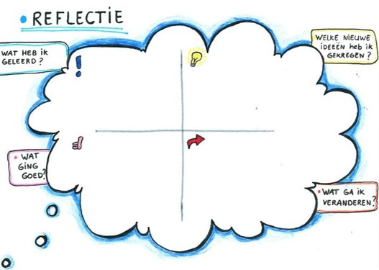
Evalueren
Lesdoelen behaald?

Slide 12
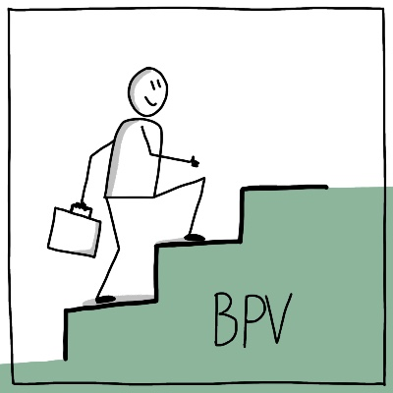
Vooruitblikken
Volgende les: Ga je veder met verdiepen in de BPV mogelijkheden!
Voor de volgende les heb je geen huiswerk

